Slide 1
고객관계관리
CRM 관련 선진기업 사례를 개발
이현호

Slide 2
목차
1. 매스티지 브랜드
2. 매스티지 주방용품 브랜드 사례
3. Williams Sonoma Home
4. CRM
5. 미래 발전 방향
6. 국내 기업들이 배워야 할 점
Notes:
여긴 목차 그냥 목차 설명 하고

Slide 3
매스티지 브랜드
매스티지(masstige) 대중(Mass)과 명품(Prestige Product)을 뜻하는 단어를 조합한 신조어
Notes:
매스티지 브랜드가 무
소비의 고급화 경향과 상품을 구입할 때 품질대비 합리적인 가격을 중요 선택기준으로 생각하는 이성소비의 경향으로 소비의 양극화 현상이 대두 되고 있는 가운데 합리
적인 가격과 명품의 가치를 동시에 추구하는 대중적인 명품의 새로운 트렌드가 형성되었다. 이를 매스티지(masstige)라고 하는데 ‘mass(대중)’와 ‘prestige(명성)’의 합성
어로써 예전의 전통적인 명품(Old Luxury Brand)과는 달리 쉽게 접근할 수 있는 가격대로 경제적인 부담이 비교적 적고, 소비자의 인식 속에서는 명품 브랜드와 동등한
위치로 명품보다 더 친근하게 다가갈 수 있는 제품이다.36)미국 보스턴 컨설팅 그룹(BCG) 시카고 지사의 마이클 실버스타인(MichaelSilverstein)에 의해 트레이딩 업 현상에 대해 밝히면서, 매스티지 브랜드를 언급하기시작하였다.
트레이딩 업(Trading Up) 이란 미국 중산층 소비자들 사이에서 나타나는 소비패턴으로 높은 품질과 감성적인 가치를 제공하는 제품은 가격프리미엄을 주고서라도 구매하는 경향을 말하고 있다

Slide 4
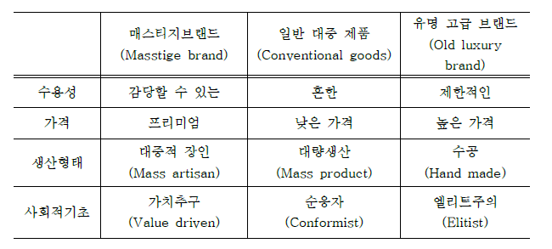
매스티지 브랜드
Notes:
일반 대중 제품처럼 구입하기 너무 쉬우면 자연적으로 가치를 잃게 되고 유명 고급브랜드는 수용 할 수 있는 소비자가 제한적이다. 그러나 매스티지 브랜드는 소비자들
이 수용할 수 있는 최소의 영역에서 일반 대중 제품 가격에 프리미엄이 붙은 형태로미국 가정 40% 정도의 경제적 범위 내에서 가격이 측정된다.
명품은 대개 세계적 거장들에 의해 수공의 형태로 제품이 생산된다. 매스티지 브랜드는 완전한 수공의 형태는 취하지는 않지만 명품과 같이 장인정신의 요소를 지니고
있어 제품을 만드는데 사람의 손길이 필요하거나 전통적인 수공을 사용하는 과정이포함되어 있다. 그리고 사회적 기초 의식에 있어서 명품을 엘리트주의를 따르고 제품
수용정도가 특정 계층을 통해서 이루어진다.
하지만 매스티지 브랜드는 계층을 구별하지 않고 다양한 사람들에게 가치를 어필하며, 일반 대중 제품은 편리와 가격을 위주로 사람들에게 알리는 편이다. 이러한 매스
티지 브랜드의 특성을 다른 제품과 비교하여 설명하면, “배타적이지 않지만 제한되어 있고, 비싸지는 않지만 프리미엄이 붙어 있으며, 엘리트주의 보다는 가치를 공유하
고자 하는” 제품으로 파악 할 수 있다.
하버드 비즈니스 리뷰에 의하면 매스티지는 미국 전체 소비재 시장 규모의 19% 정도를 차지하며, 연간 10~15%의 성장세에 있다고 한다. 중가 제품을 주로 구입하던 미
국 중산층 소비자가 품질이나 감성적인 만족을 얻기 위해 비교적 저렴한 고급품을 소비하는 추세가 늘어나고 있다는 것이다. 매스티지는 단순히 가방과 의류 같은 패션
잡화 뿐만 아니라 식품·가전·가구·건강용품·애견용품·등과 같은 산업 전반에 널리 확장되고 있다. 41)
매스티지 제품을 구입하는 소비자들은 네 가지의 감성적 니즈의 특징이 있는 것으로알려졌다.

Slide 5
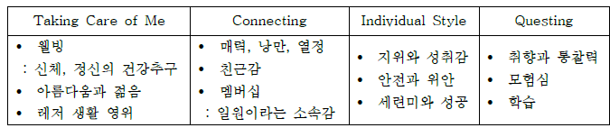
매스티지 브랜드
Notes:
첫 번째로, 자기만족 추구의 니즈를 갖고 싶어 한다. 자신만의 시간을 갖고 휴식을 취하는데 도움이 되는 상품을 구입하길 원하는 것이다. 두 번째는, 인간관계를 결속시키
고 그룹의 한 일원이 되는 소속감을 주는 제품을 사용하길 원한다. 예를 들어, 미국소수 계층의 이주민이 주류 사회에 속해야 한다는 생각으로 니먼 마커스나 삭스 피프
드 에비뉴와 같은 백화점에서 의류나 시계를 구입하여 사회적 성공과 고급 취향을 가진 그룹에 속한다는 것을 드러내고 싶은 심리를 들 수 있다. 세 번째는, 색다른 경험,
모험과 재미, 이국적인 경험을 원하는 자아 발견의 니즈이다. 네 번째는, 매스티지 제품을 소비함으로서 자신을 표현하고 자신만의 스타일을 만들어내 다양한 그룹의 사람
들에게 자신이 어떤 스타일을 선호하는지 전달하고자 한다는 것이다.43)
소비자의 심리를 분석하여 매스티지 마케팅은 기업들의 전략적 툴로 사용되고 있다.

Slide 6
2. 매스티지 주방용품 브랜드 사례
- Williams Sonoma Home
- Crate & Barrel
- The Conran Shop
여긴 기업 소개
Notes:
윌리암스 소노마는 주방과 식사에 관련된 모든 것을 파는 전문 소매업체이다. 창립때부터 키친웨어 한 분야에서 전문성을 꾸준히 키워왔으며, 부엌용품에 관해서는 쿡
킹웨어, 디너웨어, 커트러리, 프랫웨어, 글라스웨어, 베이킹웨어, 바, 향료, 조리기구심지어 요리책까지 키친을 위한 모든 제품이 총망라된 브랜드이다.
이 브랜드는 역사와 고풍스러운 문화의 갈증을 느끼고 있는 소비자들이 가격대가 비싸지만 프랑스의 멋스럽고 고급스러운 문화에 바탕을 둔 상품을 주로 취급하고 있다.
엄청난 규모의 매장은 엔틱이나 클래식 스타일의 제품, 내츄럴 스타일이나 모던 컨템퍼러리 스타일 제품 등 섹션을 구분하여 전시되어있다. 특히 프랑스산 냄비 세트나
식기, 올리브 오일, 로마산 물병, 북이탈리아 수제 치즈, 영국 디자인의 토스터 등 유럽산 고급 제품들이 윌리암스 소노마의 대표상품으로 자리잡고 있다.
윌리암스 소노마는 미국시장의 대표적인 할인점은 아니나, 중산층 이상의 자신만의공간을 추구하며, 새로운 문화를 창조하고자 하는 소비자가 주 고객이다.

Slide 7
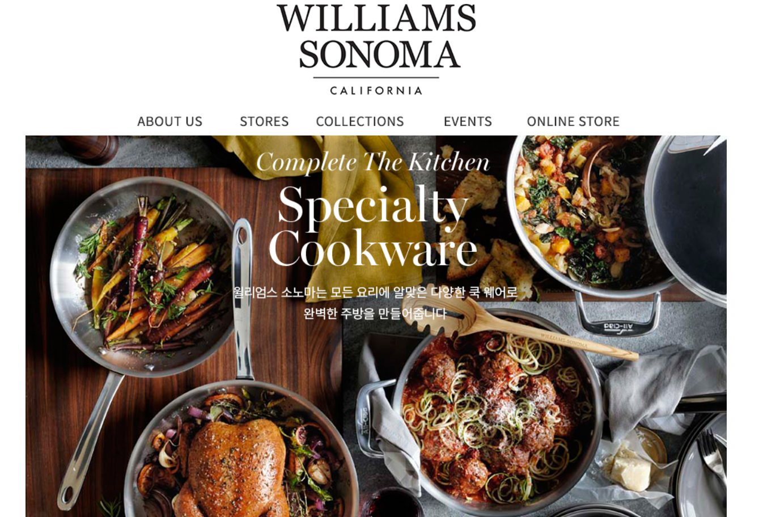
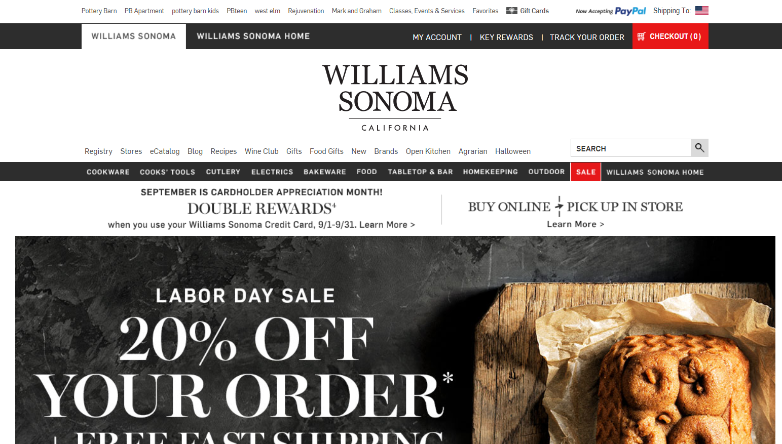
3. Williams Sonoma Home
3개가 준비되어있는데 굳이 3개 다 할 필요가 있는가…
하나만 하자….시간도 없다.
Williams Sonoma Home 현황:
매출액, 이익률, 성장 과정, 경쟁사 현황 등 산업 분석 등

Slide 8
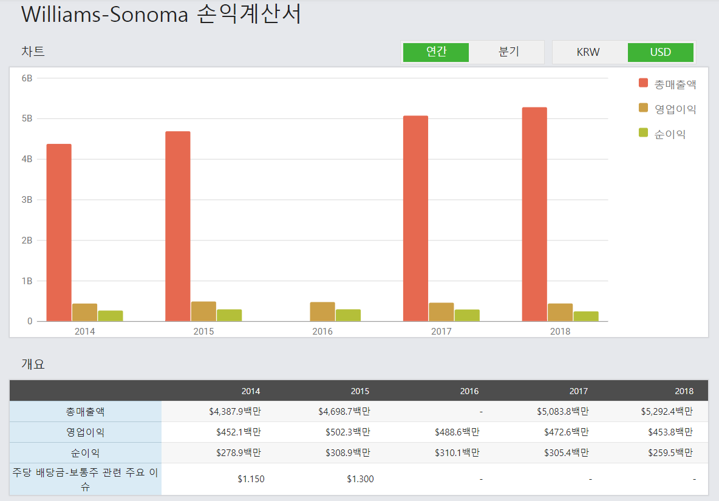
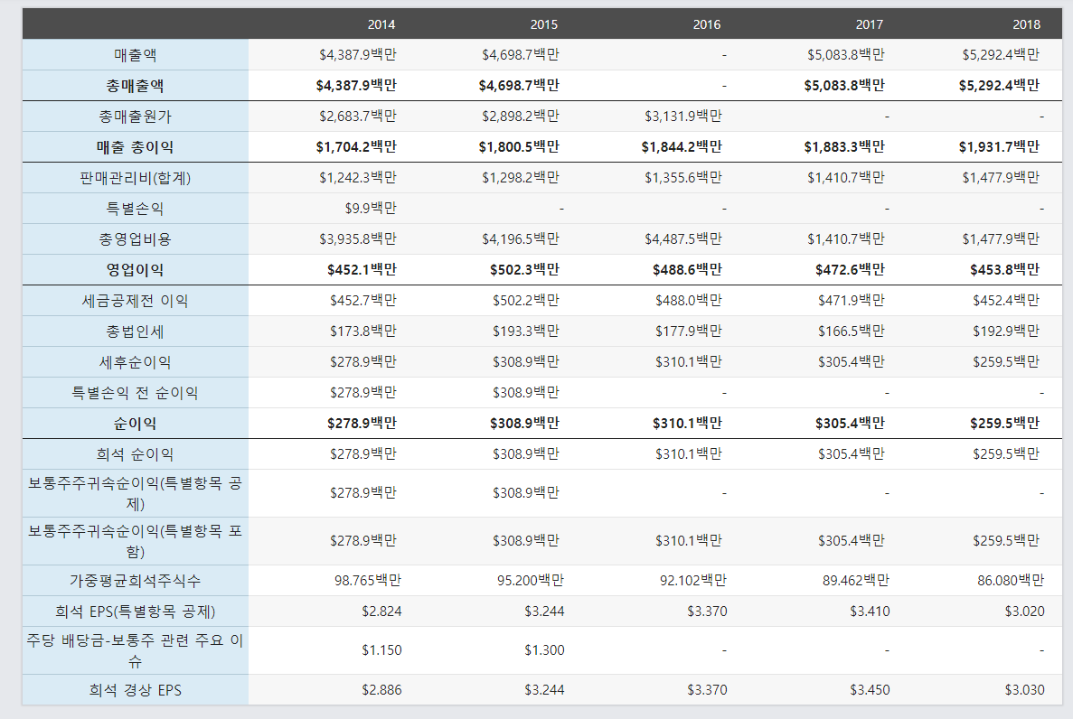
3. Williams Sonoma Home
Williams Sonoma Home 현황:
매출액, 이익률, 성장 과정, 경쟁사 현황 등 산업 분석 등
Notes:
매출액, 이익률

Slide 9
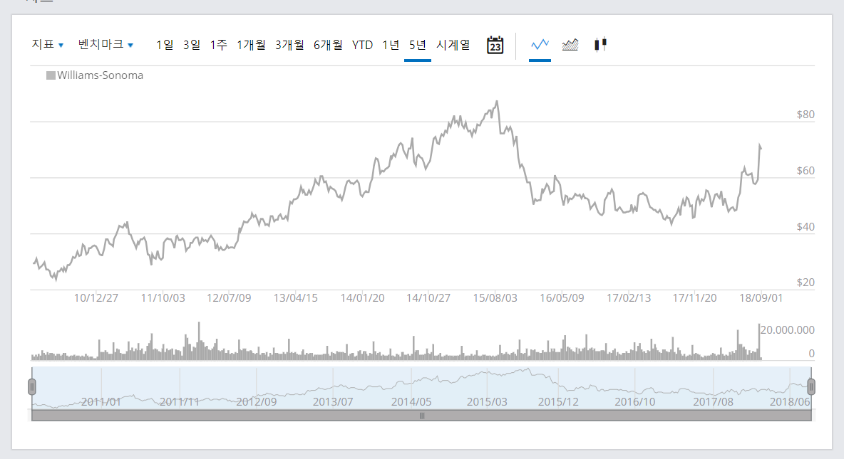
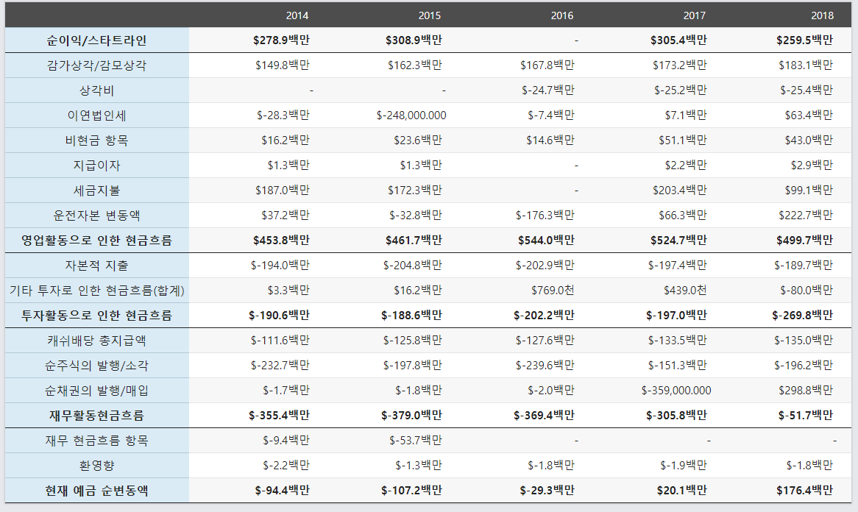
3. Williams Sonoma Home
Williams Sonoma Home 현황:
매출액, 이익률, 성장 과정, 경쟁사 현황 등 산업 분석 등
Notes:
여기에서 성장과정하고 이익률 조금 더

Slide 10
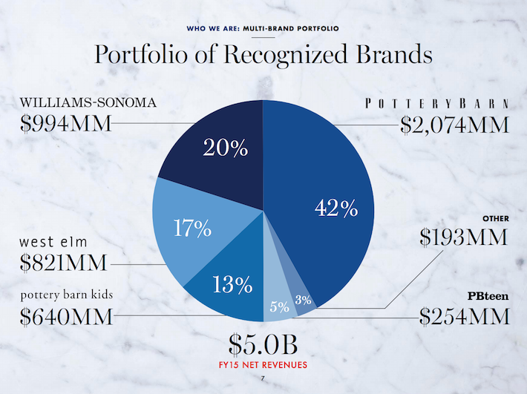
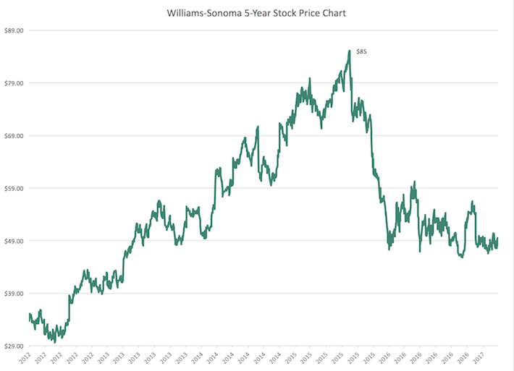
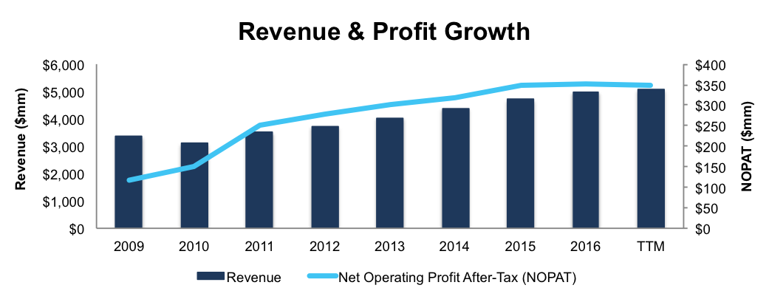
3. Williams Sonoma Home
Bed, Bath & Beyond, Crate and Barrel, Wal-Mart, Target, Pier 1 수입, Home Depot, JC Penny, Haverty Furniture 및 Ikea
매출액, 이익률, 성장 과정, 경쟁사 현황 등 산업 분석 등
Notes:
경쟁사 현황 + 산업분석
소매 부문은 당분간 압력을 받고 있습니다.
소비자 취향은 그 어느 때보 다 변덕스럽고 전자 상거래를 향한 움직임은보다 전통적인 브릭 앤드 모르타르 비즈니스 모델을 해치고 있습니다.
Williams-Sonoma (WSM) 투자자들은 이러한 추세를 느꼈다. 주식은 $ 85에서 현재 $ 49.60까지 떨어졌습니다.
떨어진 이유는 온라인시장의 확대….?
16년 투자비용

Slide 11
Focus on driving brand sales and optimizing the marketing investment through various online and offline marketing strategies * Responsible for developing plans in support of key brand initiatives to drive profitable growth, as well as identifying programs to acquire new, retain existing, and reactivate customers * Partner with the program managers in SEO/SEM, Paid Search, affiliate marketing, display marketing, and other digital channels in planning, implementing, measuring, and optimizing brands' online spend * Build customer growth plans to validate sales plans, as well as re-forecast and report to senior leadership on performance against Plan/Budget across all marketing channels. * Work closely with our Customer Analytics team on the catalog name selection process, and design and execute thoughtful test designs that best optimize pages, frequency, reach, and format * Develop annual budget and 3YR business goals and investment strategies * Own Pottery Barn Kids baby registry marketing, continually optimizing spend across all programs * Experienced in direct marketing, analytical, highly detail-oriented and excels at building strong cross-functional relationships and working in a fast-paced, rapidly changing multi-channel retail environment.
* Drive retail and online sales by optimizing the marketing investment across all digital channels * Develop plans in support of brand annual and seasonal initiatives, and identify programs to acquire new and retain existing customers * Partner with the program managers in SEO/SEM, affiliate marketing, display marketing, and other digital channels in planning, implementing, measuring, and optimizing the brand’s online spend. * Execute tests and optimization of campaign performance, scaling successful campaigns, testing of content and marketing messaging, marketing budget management and reporting on KPI’s. * Interact regularly with merchants, creative, finance and cross-channel representatives. * Heavy focus on managing budgets, revenue & spend forecast targets and analysis. * Own Pottery Barn Kids baby registry marketing, continually optimizing spend across all programs. * Develop annual budget and 3YR business goals and investment strategies with internal team and broader eCommerce teams
* 브랜드 판매 촉진 및 다양한 온라인 및 오프라인 마케팅 전략을 통한 마케팅 투자 최적화에 중점을 둡니다 * 수익성있는 성장을 주도하기위한 주요 브랜드 이니셔티브를 지원하는 계획을 수립하고 신규 확보, 기존 보유 및 고객 재 활성화를위한 프로그램 식별 * SEO / SEM, 유료 검색, 제휴 마케팅, 디스플레이 마케팅 및 기타 디지털 채널 프로그램 관리자와 협력하여 브랜드의 온라인 지출 계획, 구현, 측정 및 최적화 * 판매 계획의 유효성을 검증하고 재 검증 - 모든 마케팅 채널에서 계획 / 예산 대비 실적에 대해 고위 간부에게보고하고보고하십시오. * 카탈로그 이름 선택 프로세스에 대해 고객 분석 팀과 긴밀히 협력하고 페이지, 빈도, 도달 범위 및 형식을 최적화하는 사려 깊은 테스트 디자인을 설계 및 실행 하십시오. * 연간 예산 및 3 년 계획 비즈니스 목표 및 투자 전략 개발 * 독점적 인 도예 용품 레지스트리 마케팅, 모든 프로그램에 걸쳐 지속적으로 최적화 된 지출 * 다이렉트 마케팅, 분석, 고도의 세부 지향적 인 경험을 바탕으로 강력한 교차 기능적 관계를 구축하고 급변하는 급변하는 다 채널 소매 환경에서 일하는 데 탁월합니다.
4. CRM
- 고객 데이터 축적 방법
- 데이터 분석 도구
- 분석된 결과물의 활용 영역
CRM 관련 내용: 고객 데이터 축적 방법, 데이터 분석 도구, 분석된 결과물의 활용 영역(예: 이탈고객관리, 차별화된 신제품 개발 등)
CRM & Digital Marketing Manager - Pottery Barn Kids
Williams-Sonoma, Inc.
2016년 3월 – 현재 (2년 7개월)샌프란시스코 베이 지역
Sr. Online Marketing Analyst - Pottery Barn Kids
Williams-Sonoma, Inc.
2015년 8월 – 2016년 2월 (7개월)
Notes:
통신판매사업을 구축했다. 정원용품 카탈로그 업체를 인수한 후 나중에 윌리엄스 소노마의 다른 브랜드로 흡수된 홀드에브리싱 카탈로그를 출시했다.
미국 전역에 포터리반 기반의 최초의 카탈로그를 발송 === 1986년

Slide 12
Focus on driving brand sales and optimizing the marketing investment through various online and offline marketing strategies * Responsible for developing plans in support of key brand initiatives to drive profitable growth, as well as identifying programs to acquire new, retain existing, and reactivate customers * Partner with the program managers in SEO/SEM, Paid Search, affiliate marketing, display marketing, and other digital channels in planning, implementing, measuring, and optimizing brands' online spend * Build customer growth plans to validate sales plans, as well as re-forecast and report to senior leadership on performance against Plan/Budget across all marketing channels. * Work closely with our Customer Analytics team on the catalog name selection process, and design and execute thoughtful test designs that best optimize pages, frequency, reach, and format * Develop annual budget and 3YR business goals and investment strategies * Own Pottery Barn Kids baby registry marketing, continually optimizing spend across all programs * Experienced in direct marketing, analytical, highly detail-oriented and excels at building strong cross-functional relationships and working in a fast-paced, rapidly changing multi-channel retail environment.
* Drive retail and online sales by optimizing the marketing investment across all digital channels * Develop plans in support of brand annual and seasonal initiatives, and identify programs to acquire new and retain existing customers * Partner with the program managers in SEO/SEM, affiliate marketing, display marketing, and other digital channels in planning, implementing, measuring, and optimizing the brand’s online spend. * Execute tests and optimization of campaign performance, scaling successful campaigns, testing of content and marketing messaging, marketing budget management and reporting on KPI’s. * Interact regularly with merchants, creative, finance and cross-channel representatives. * Heavy focus on managing budgets, revenue & spend forecast targets and analysis. * Own Pottery Barn Kids baby registry marketing, continually optimizing spend across all programs. * Develop annual budget and 3YR business goals and investment strategies with internal team and broader eCommerce teams
* 브랜드 판매 촉진 및 다양한 온라인 및 오프라인 마케팅 전략을 통한 마케팅 투자 최적화에 중점을 둡니다 * 수익성있는 성장을 주도하기위한 주요 브랜드 이니셔티브를 지원하는 계획을 수립하고 신규 확보, 기존 보유 및 고객 재 활성화를위한 프로그램 식별 * SEO / SEM, 유료 검색, 제휴 마케팅, 디스플레이 마케팅 및 기타 디지털 채널 프로그램 관리자와 협력하여 브랜드의 온라인 지출 계획, 구현, 측정 및 최적화 * 판매 계획의 유효성을 검증하고 재 검증 - 모든 마케팅 채널에서 계획 / 예산 대비 실적에 대해 고위 간부에게보고하고보고하십시오. * 카탈로그 이름 선택 프로세스에 대해 고객 분석 팀과 긴밀히 협력하고 페이지, 빈도, 도달 범위 및 형식을 최적화하는 사려 깊은 테스트 디자인을 설계 및 실행 하십시오. * 연간 예산 및 3 년 계획 비즈니스 목표 및 투자 전략 개발 * 독점적 인 도예 용품 레지스트리 마케팅, 모든 프로그램에 걸쳐 지속적으로 최적화 된 지출 * 다이렉트 마케팅, 분석, 고도의 세부 지향적 인 경험을 바탕으로 강력한 교차 기능적 관계를 구축하고 급변하는 급변하는 다 채널 소매 환경에서 일하는 데 탁월합니다.
4. CRM
- 고객 데이터 축적 방법
- 데이터 분석 도구
- 분석된 결과물의 활용 영역
CRM 관련 내용: 고객 데이터 축적 방법, 데이터 분석 도구, 분석된 결과물의 활용 영역(예: 이탈고객관리, 차별화된 신제품 개발 등)
CRM & Digital Marketing Manager - Pottery Barn Kids
Williams-Sonoma, Inc.
2016년 3월 – 현재 (2년 7개월)샌프란시스코 베이 지역
Sr. Online Marketing Analyst - Pottery Barn Kids
Williams-Sonoma, Inc.
2015년 8월 – 2016년 2월 (7개월)
Notes:
통신판매사업을 구축했다. 정원용품 카탈로그 업체를 인수한 후 나중에 윌리엄스 소노마의 다른 브랜드로 흡수된 홀드에브리싱 카탈로그를 출시했다.
미국 전역에 포터리반 기반의 최초의 카탈로그를 발송 === 1986년

Slide 13
5. 미래발전방향
미래 발전 방향

Slide 14
6. 국내 기업들이 배워야 할 점
국내 기업들이 배워야 할 점

Slide 17
해당 기업 현황: 매출액, 이익률, 성장 과정, 경쟁사 현황 등 산업 분석 등
CRM 관련 내용: 고객 데이터 축적 방법, 데이터 분석 도구, 분석된 결과물의 활용 영역(예: 이탈고객관리, 차별화된 신제품 개발 등)
미래 발전 방향
국내 기업들이 배워야 할 점
기타 유의해야 할 사항
사례는 가능한 구체적으로 (하지만 어렵지 않게) 작성할 것
참고한 사이트, 문헌을 꼭 명시할 것
수강생이 개발한 사례의 독자는 국내 기업에서 CRM 관련된 업무를 수행하는 기업인일 것으로 예상. 우수한 사례는 향후 CRM 전문 컨텐츠 블로그에 올릴 계획을 갖고 있음

Slide 21
참고문헌
http://www.hbrkorea.com/magazine/article/view/1_1/article_no/342
https://ko.wikipedia.org/wiki/%EB%A7%A4%EC%8A%A4%ED%8B%B0%EC%A7%80
https://www.sharewise.com/kr/company_infos/WilliamsSon/cash_flow
https://www.williams-sonoma.com/

